Slide 1
بسم الله
آموزش ترویج تغذیه با شیر مادر
تهیه و تنظیم : خانم م-قدسی
کارشناس مامایی و مشاور شیر بیمارستان علی ابن ابیطالب (ع)

Slide 2

KMC
مادر عزیز از تماس پوست با پوست با نوزادت غافل نشو!

Slide 3

مزایای تماس پوست با پوست مادر و نوزاد:
کاهش خونریزی پس از زایمان
کاهش ابتلا به افسردگی پس از زایمان مادر
پیوند عاطفی مادر و نوزاد
شروع موفقیت آمیز شیردهی
برقراری جریان شیر
وزن گیری مناسب نوزاد
تنظیم دمای بدن و تنفس و ضربان قلب نوزاد
تقویت سیستم ایمنی نوزاد
آرامش بیشتر شیرخوار و کاهش بیقراری

Slide 4

هم اتاقی مادر و نوزاد
هم اتاقی بودن مادر و نوزاد بسیار مهم است بدین ترتیب که اگر مادر و نوزاد به صورت جداگانه از هم مراقبت شوند ، تعداد دفعات شیردهی و میزان تولید شیر کاهش یافته و تداوم شیردهی با شکست مواجه می شود در صورتی که با هم اتاقی بودن مادر و نوزاد ، مادر میتواند ناظر بر مراقبت از نوزاد باشد و دفعات تماس پوست با پوست و احتمال موفقیت شیردهی افزایش می یابد .

Slide 5
تغذیه با شیر مادر

Slide 6
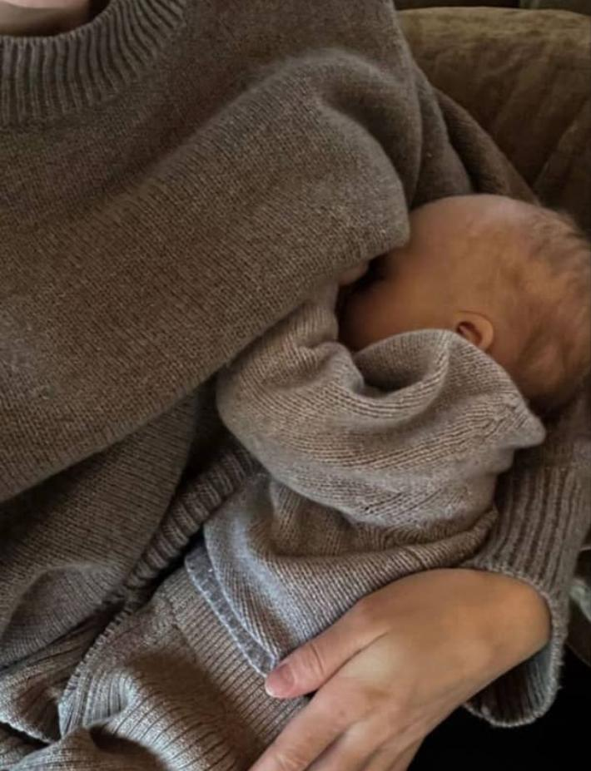
اهمیت تغذیه انحصاری با شیر مادر
تغذیه انحصاری با شیر مادر
تغذیه انحصاری با شیر مادر به معنای تغذیه شیرخوار فقط با شیر مادر تا پایان 6 ماهگی بدون خوراندن آب یا هیچ ماده غذایی دیگر به شیرخوار می باشد .دادن هر ماده غذایی به جر شیر مادر احتمال ایجاد بیماری های گوارشی و کبدی یا حتی مرگ شیرخوار را به دنبال دارد.

Slide 7

مزایای شیردهی برای مادران
شیردهی برای مادران مزایای فراوانی دارد از جمله:
پیشگیری از کم خونی
پیشگیری از سرطان پستان
پیشگیری از شکستگی گردن استخوان ران در سنین کهولت
تاخیر در شروع قاعدگی و بارداری مجدد پس از زایمان در برخی موارد
کاهش زودتر وزن اضافی دوران بارداری

Slide 8
فواید تغذیه با شیر مادر
تغذیه با شیر مادر بهترین غذا برای شیرخواران است و بهترین الگوی رشد و تکامل را برای شیرخوار فراهم می کند.
شیرمادر یک مایع بی نظیر است و زنده است که شیرخوار را در مقابل بیماری های عفونی ومرگ ومیر ناشی از آن و چاقی و بیماری های مزمن مثل دیابت و بیماری های قلبی و عروقی و فشارخون و سرطان ها و ...در بزرگسالی محافظت میکند .
تغذیه با شیر مادر به رشد و تکامل فک و صورت کمک می کند و از پوسیدگی دندان پیشگیری می کند . امکان تکلم بهتر و هوش بالاتر و کسب مهارت تکاملی و تحصیلی بهتر در آینده را فراهم می کند.
تغذیه با شیر مادر روابط عاطفی مادر و شیرخوار را مستحکم تر می کند .
بعلاوه شیر مادر همیشه و همه جا در دسترس است و نیازی به خریدن و آماده کردن و تجهیزات ندارد.
با بالاتر رفتن احتمال بیماری در شیرخواری که با شیرمادر تغذیه نمی شود ، هزینه های بیشتر درمان به خانواده تحمیل می شود.

Slide 9
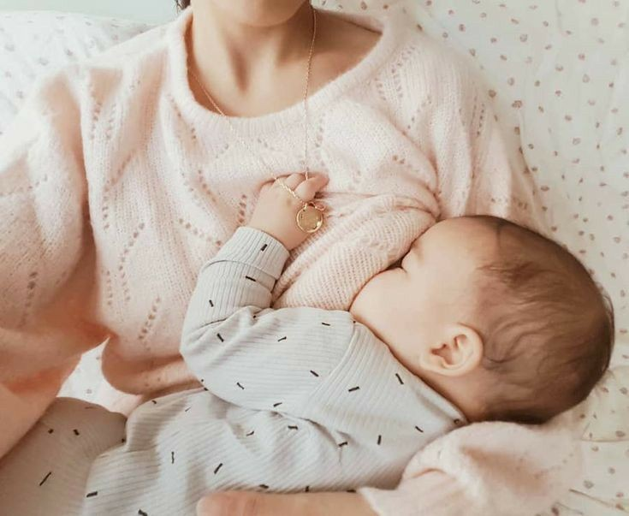
تغذیه بر اساس میل و تقاضا
شیرخوار را باید برحسب میل و تقاضایش (گرسنگی و سیری) و بطور مکرر شیر بدهید و از تنطیم برحسب ساعت پرهیز نمایید.
معمولا شیرخواران 20-30 دقیقه را صرف علایمی می کنند که نشان می دهند آماده شیرخوردن هستند و با حرکاتی نشان می دهند که بیدار هستند. این علایم عبارتند از : حرکت کره چشم، بهم زدن پلک ها ، حرکت دهان و انگشتان ، دست یا هر چیزی را به دهان می برند . وقتی شیرخوار این علایم را نشان می دهد ، اجازه ندهید گریه کند و برافروخته شود.
علایم سیری عبارتند از: کاهش دفعات مکیدن، توقف بلع ، توقف بیشتر بین دفعات مکیدن، رفع علایم گرسنگی ، افزایش مکیدن های غیرتغذیه ای ، رها کردن پستان و ریلکس (شل شدن) شدن و به خواب رفتن.

Slide 10
اهمیت تغذیه مکرر بر اساس میل و تقاضا
راه های اطمینان از کفایت شیر
جریان شیر مادر زودتر و سریع تر برقرار می شود .
مشکلات کمتری نظیر احتقان پستان برای مادر بوجود می آید.
وزن گیری مناسب نوزاد
افزایش شیرمادر
افزایش وزن شیرخوار
خیس یا کثیف کردن تعداد 6-8 کهنه در 24 ساعت
هوشیار بودن و قدرت عضلانی مناسب و پوست شاداب

Slide 11
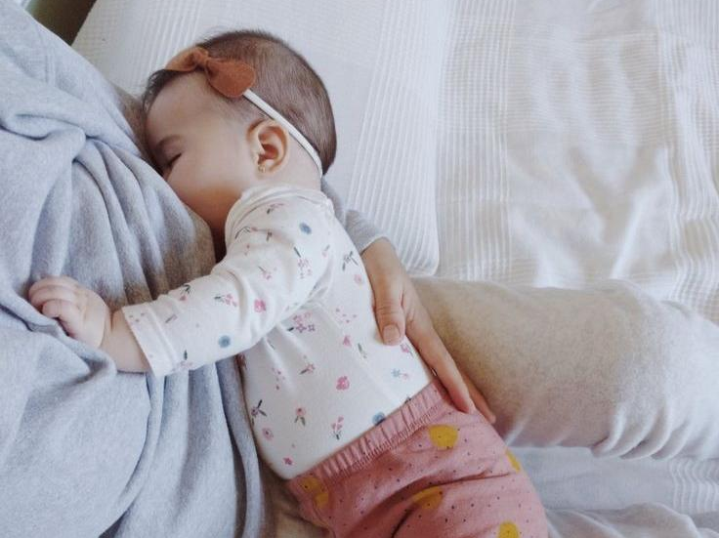
وضعیت صحیح شیردهی

Slide 12
باید به نحوه ی در آغوش گرفتن شیرخوار و پستان گرفتن او بویژه در یکی دو هفته اول شیردهی ، توجه خاصی داشته باشید .
بدن شیر خوار روبروی مادر و در تماس نزدیک با بدن اوست.سرو بدنش در یک امتداد قرار دارد.صورتش روبروی پستان مادر و چانه اش به پستان چسبیده است .دهان کاملا باز است و لب تحتانی او کاملا به طرف خارج برگشته و اگر دیده شود قسمت کمی از هاله پستان در بالای لب فوقانی او مشاهده می شود و شاید در زیر لب تحتانی نشانه ای از هاله پستان دیده نشود. صدای بلعیدن شیر به خوبی شنیده می شود و همچنین مادر هنگام شیردادن احساس درد و ناراحتی نمی کند.
مادر درهنگام شیردهی باید و ضع و حالت خود را در جای راحت و مناسبی انتخاب کند که بتواند به راحتی شیرخوار را در آغوش بگیرد و به پستان بچسباند .

Slide 13
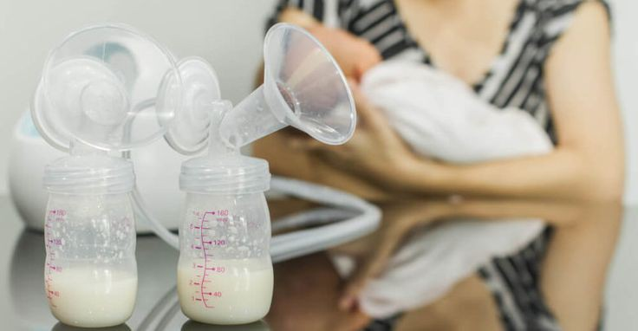
نحوه ی دوشیدن شیر
نکات کلیدی دوشیدن شیر:
به جریان انداختن شیر (از طریق آرام سازی ، ماساژ ، گرم کردن ، فکر کردن به شیرخوار و ...)
یافتن مجاری شیر (در لبه خارجی هاله یا با فاصله 4 سانتی متر از عقب نوک پستان)
فشردن پستان در محل غدد مجاری شیر
تکرار این کار در همه قسمت های پستان و پستان به پستان کردن 5-6 بار هر بار 2-5 دقیقه

Slide 14
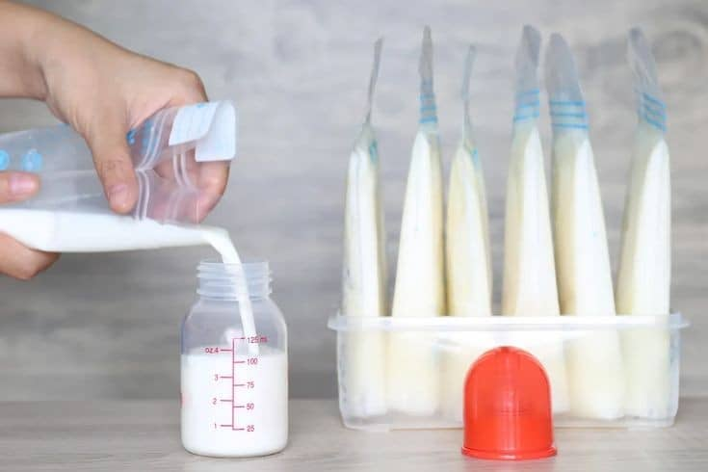
نحوه ی نگهداری شیر دوشیده شده در منزل
در ظرفی از جنس شیشه یا پلاستیک سخت و شفاف دارای درب و قابل شستشو ذخیره سازی شیر انجام شود.
شیر باید سریع مصرف شود و در صورت تمایل به ذخیره سازی یا نگهداری شیر برای شیرخوار در حرارت معمول اتاق (25 درجه) تا 4 ساعت ایده آل و تا 8 ساعت قابل قبول و در یخچال منزل (2-4 درجه) 3-5 روز . در جایخی تا دو هفته امکان پذیر می باشد .
شیر دوشیده شده به وسیله ی فنجان و سرنگ و قطره چکان و لوله کمکی تغذیه و ... به شیرخوار خورانده می شود و لازم به ذکر است که قبل از خوراندن شیر به شیرخوار به وسیله تجهیزات گفته شده باید مادر یا فرد مراقب توسط کارشناس شیردهی آموزش ببیند.

Slide 15
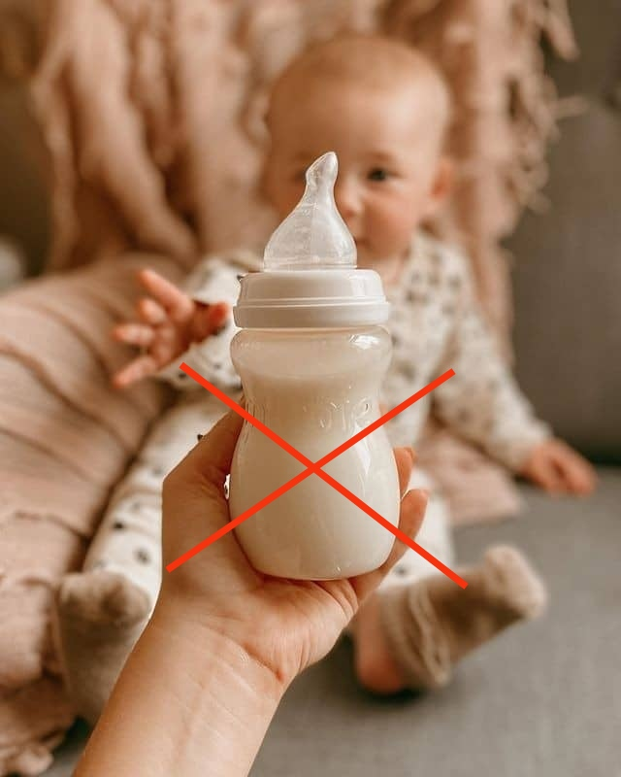
مضرات مصرف شیر مصنوعی (شیرخشک)
‌در تغذیه شیرخوار با شیر خشک احتمال ابتلا به بیماری های عفونی و چاقی و بیماری های قلبی و قندخون و ... در بزرگسالی بیشتر میشود .
احتمال آلوده شدن شیرخشک در مراحل تهیه و خوراندن به شیرخوار و در نتیجه بیماری و رشد ناکافی شیرخوار وجود دارد.
کودک شیرمادرخوار به علت داشتن تماس پوست با پوست و تغذیه مستقیم از پستان و بهره مندی از شیرمادر از بهره هوشی بالا و تکامل جسمی و روانی و رشد اجتماعی مطلوب تری نسبت به کودک شیر خشکی برخوردار است.
محرومیت مادر از فواید شیردهی
هزینه گزاف خرید شیرخشک

Slide 16
درصورت داشتن هرگونه مشکل در شیردهی از مراکز بهداشتی و بیمارستان محل زندگیتان و مراکز مشاوره شیردهی شهرستان خود کمک بگیرید و یا با خطوط تلفن مراکز مشاوره تماس بگیرید.
آدرس مرکز مشاوره شیردهی شهرستان رودان:
بلوار ولایت – جنب بیمارستان امام علی (ع) – کلینیک بیمارستان امام علی (ع) – طبقه همکف کلینیک شیرمادر – کارشناس مربوطه خانم قدسی
تلفن : 07642882096 – داخلی 216

